Slide 1
安培环路定理：
对称性和拓扑的应用

Slide 2


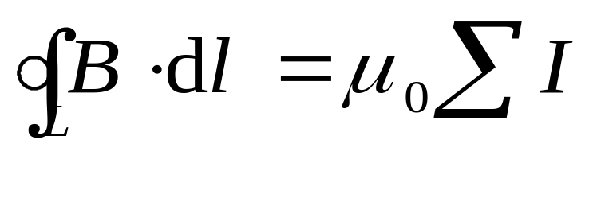


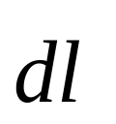

一、安培环路定理
在磁场中，沿任一闭合曲线 矢量的线积分（也称 矢量的环流），等于真空中的磁导率μ₀乘以穿过以这闭合曲线为边界所张任意曲面的各恒定电流的代数和。
电流I的正负规定：积分路径的绕行方向与电流成右手螺旋关系时，电流I为正值；反之I为负值。

Slide 3

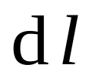




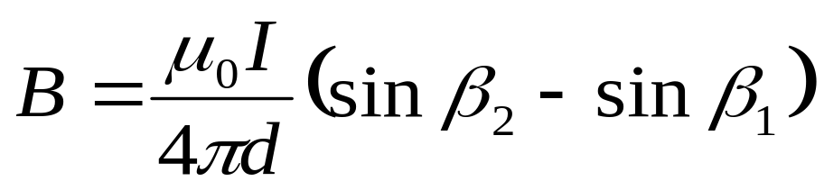







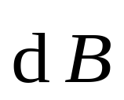
1. 长直电流的磁场
回忆：长直导线的磁场
设有长为L的载流直导线，通有电流I。与导线垂直距离为d的p点的磁感强度：

Slide 4
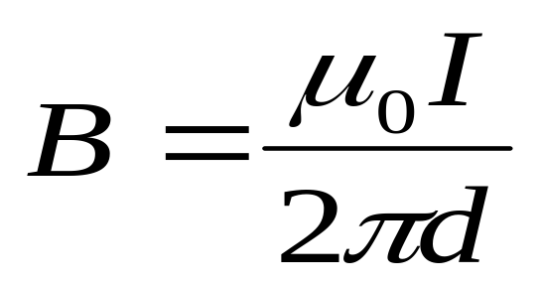
导线无限长，即

Slide 5
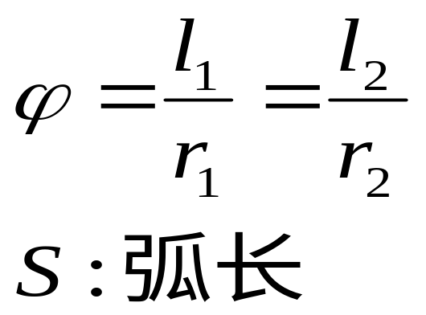




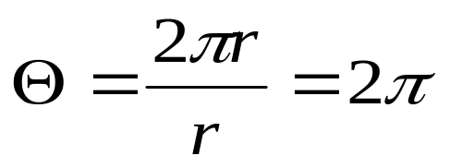
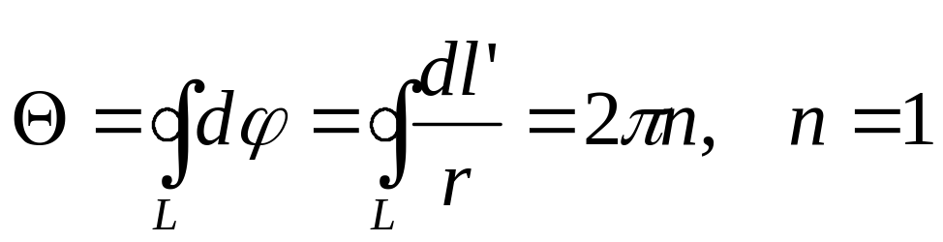
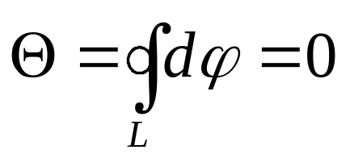
平面角
拓扑的应用
园环的弧度：
（包围顶点）闭合曲线的弧度：
（不包围顶点）闭合曲线的弧度：

Slide 6
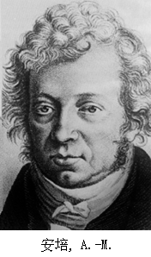
思路
一、安培环路定理的证明
1 环路包围电流
1.1 圆形环路包围电流
1.2 平面非圆形环路包围电流
1.3 闭合曲线不在垂直于导线的平面内
环路不包围电流
3. 围绕多根载流导线的任一回路
二、安培环路定理的应用

Slide 7


1 环路包围长直导线电流：分三种情况：
1.1 圆形环路包围电流
1.2 平面非圆形环路包围电流
1.3 闭合曲线不在垂直于导线的平面内
I

Slide 8
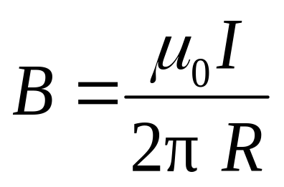



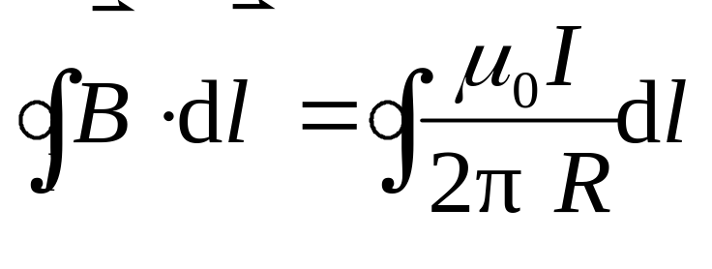


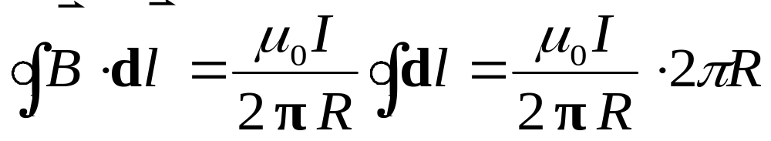
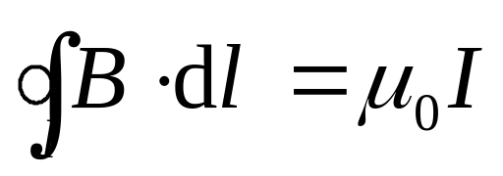


1.1 圆形环路包围电流
载流长直导线的磁感应强度为
o
设闭合回路 为圆形回路（ 与 成右螺旋）

Slide 9





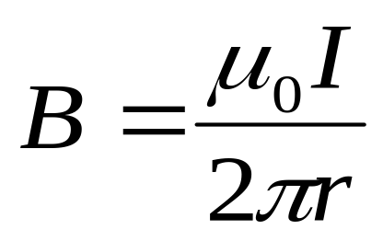
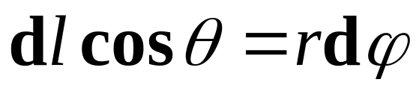
1.2 平面非圆形环路包围电流
在垂直于导线的平面内任作的环路上取一点，到电流的距离为r，磁感应强度的大小：
在环路上任取线元dl，其在磁场方向投影为
dl
dϕ
r

Slide 10
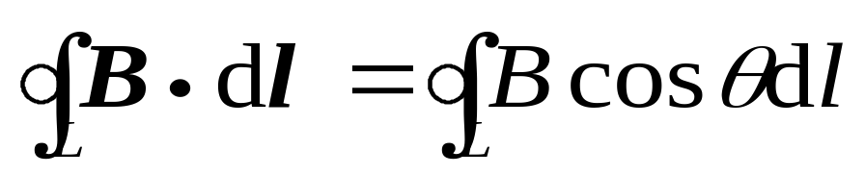
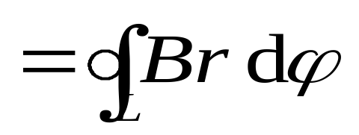
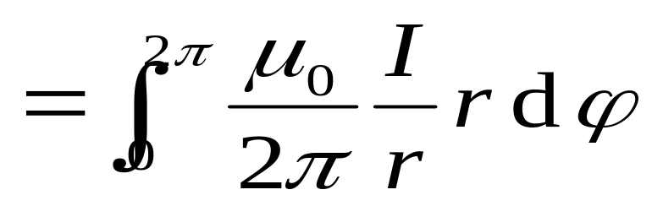
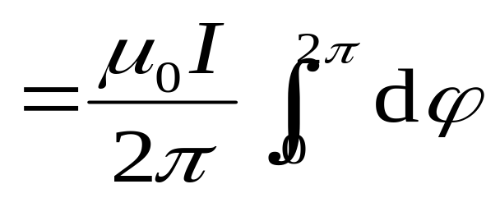
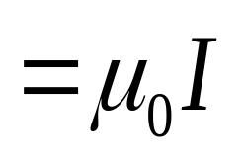
利用几何关系：

Slide 11

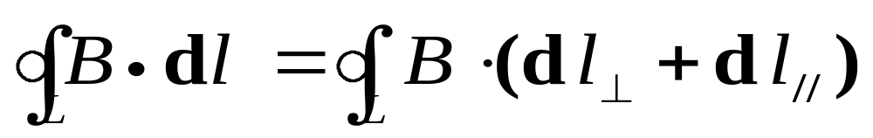
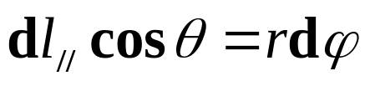
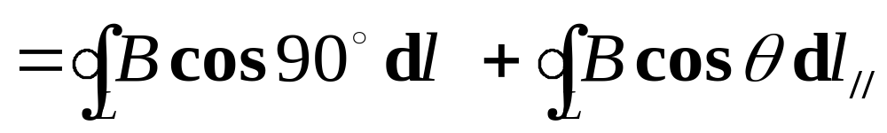
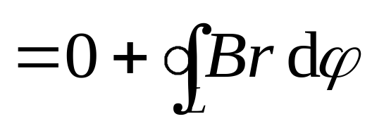
1.3 闭合曲线不在垂直于导线的平面内：
I
dl⊥
dl
dl//
dϕ

Slide 12

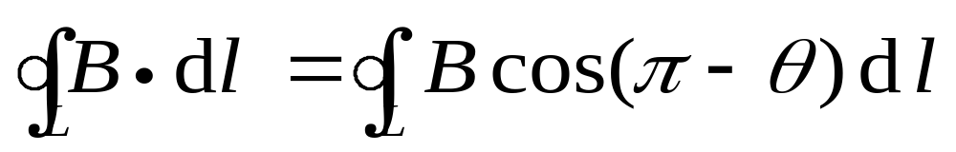
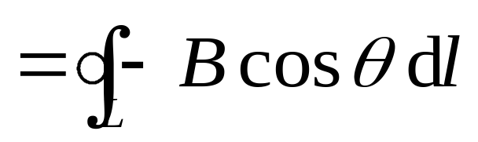
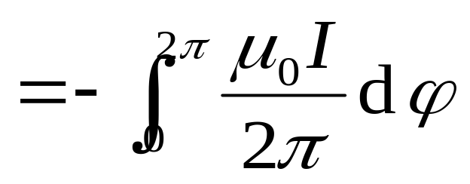
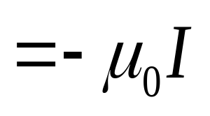
如果沿同一路径但改变绕行方向积分：
表明：磁感应强度矢量的环流与闭合曲线的形状无关，它只和闭合曲线内所包围的电流有关。

Slide 13






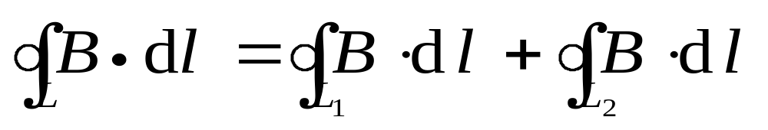
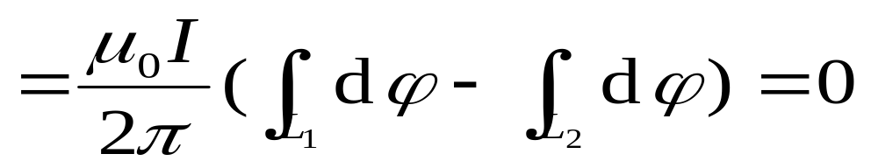
1.2 环路不包围电流
表明：闭合曲线不包围电流时，磁感应强度矢量的环流为零。

Slide 14

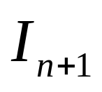

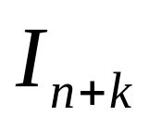
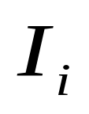
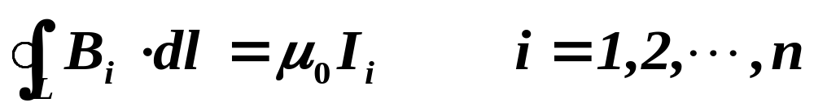
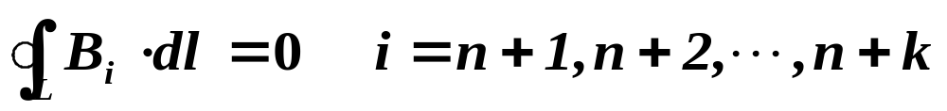
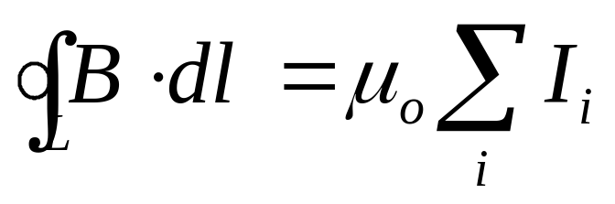
(1.3) 任一回路
L
I_{i}，i=1,2,…,n， 穿过回路L
I_{i}，i=n+1,n+2,…,n+k 不穿过回路L
穿过回路的电流
所有电流的总场
任意回路

Slide 15
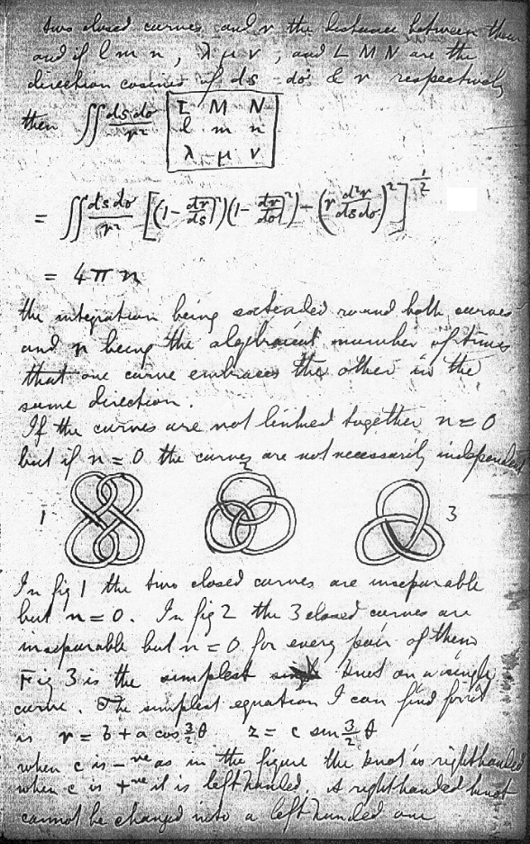
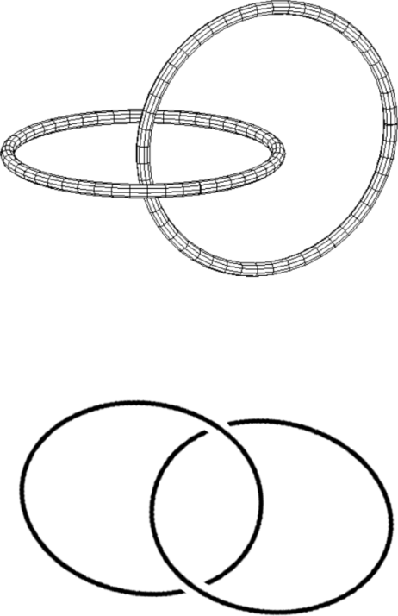
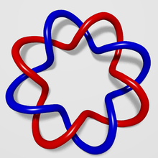
真正的拓扑性质

Slide 16
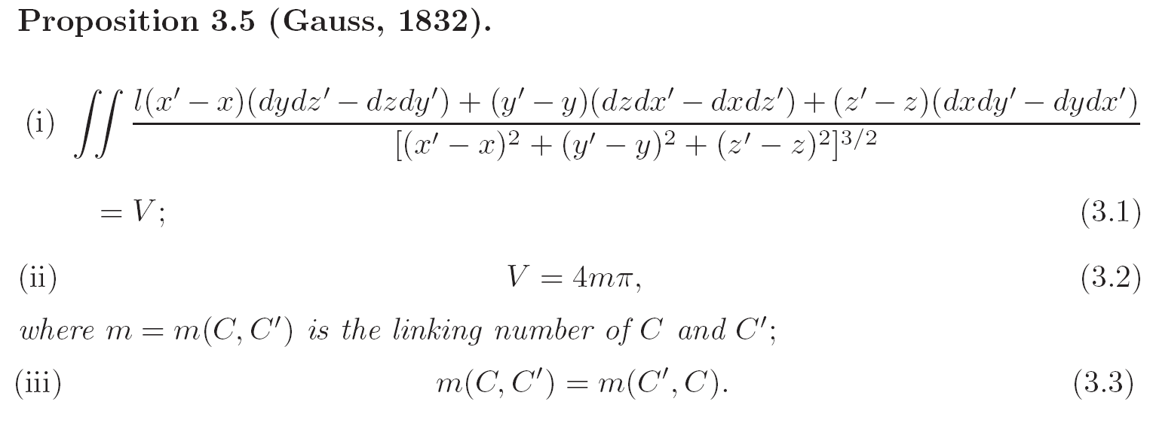
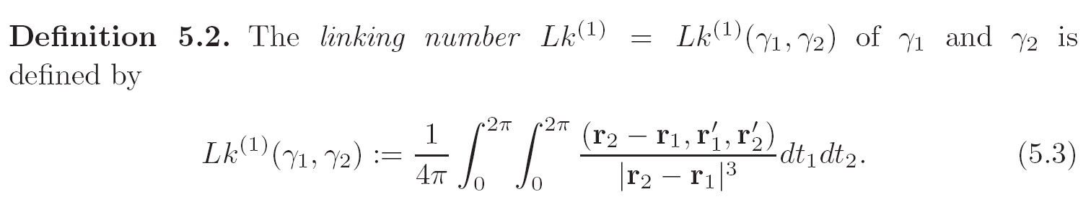

Slide 17

2. 安培环路定理
在磁场中，沿任一闭合曲线 矢量的线积分（也称 矢量的环流），等于真空中的磁导率μ₀乘以穿过以这闭合曲线为边界所张任意曲面的各恒定电流的代数和。
I为正值
电流I的正负规定：积分路径的绕行方向与电流成右手螺旋关系时，电流I为正值；反之I为负值。
绕行方向
I为负值

Slide 18
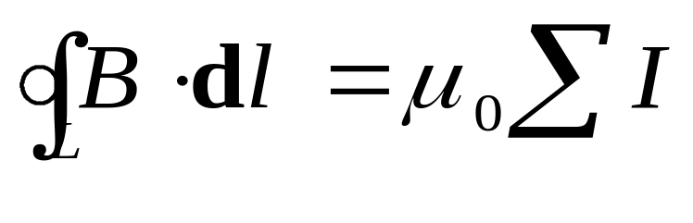


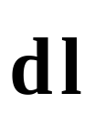

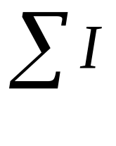
物理定义：
空间所有电流共同产生的磁场
在场中任取的一闭合线，任意规定一个绕行方向
L上的任一线元
空间中的电流
环路所包围的所有电流的代数和

Slide 19


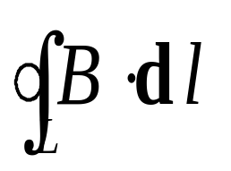

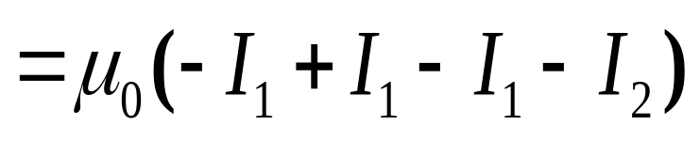

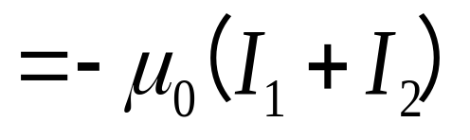
例：对于复杂电流:

Slide 20
几点注意：
环流虽然仅与所围电流有关，但磁场却是所
有电流在空间产生磁场的叠加。
安培环路定理仅仅适用于恒定电流产生的恒
定磁场，恒定电流本身总是闭合的，因此安
培环路定理仅仅适用于闭合的载流导线。延伸
到无穷远的导线是闭合回路的特例。
静电场的高斯定理说明静电场为有源场，环
路定理又说明静电场无旋；稳恒磁场的环路
定理反映稳恒磁场有旋，高斯定理又反映稳
恒磁场无源。

Slide 21
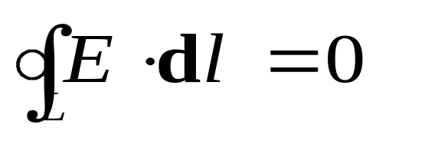

对比：静电场的环路定理
在静电场中，场强沿任意闭合路径的线积分（称为场强的环流）恒为零。

Slide 22





二、安培环路定理的应用
对称性的应用
(1)分析磁场的对称性；
(2)过场点选择适当的路径，使得 沿此环路的积 分易于计算： 的量值恒定， 与 的夹角处处相等；
(3)求出环路积分
(4)用右手螺旋定则确定所选定的回路包围电流的正负；计算
(5) 利用安培环路定理
求出磁感应强度B的大小。

Slide 23
例题
1、长直圆柱形载流导线内外的磁场
2、载流长直螺线管内磁场
3、载流长直螺线管外磁场
4、载流螺绕环内外的磁场

Slide 24













1.长直圆柱形载流导线内外的磁场
解 1）对称性分析
2）选取回路
.

Slide 25
物理矢量的镜面反射
极矢量 轴矢量
平行于镜面的分量方向相同，
垂直于镜面的分量方向相反。
平行于镜面的分量方向相反，
垂直于镜面的分量方向相同。

Slide 26






的方向与 成右螺旋

Slide 27





2、证明：载流长直螺线管外的磁场为零
设螺线管每单位长度有线圈n匝。
解 首先进行对称性分析
如图利用安培环路定理
P为螺线管轴心
A
B
D
C

Slide 28






A
B
D
C
载流长直螺线管外的磁场为零

Slide 29











载流直螺线管中心的磁场
设螺线管的半径为R，电流为I，每单位长度有线圈n匝。
R
螺线管无限长

Slide 30





3、载流长直螺线管内磁场处处相等
如图利用安培环路定理
a
b
d
c

Slide 31






4、载流螺绕环内的磁场
螺线环很细，环的平均半径为R ，总匝数为N，通有电流强度为 I
设螺绕环的半径为R₁、R_{2，}共有N匝线圈。以平均半径R作圆为安培回路 L, 得：
回路 L
n 为单位长度上的匝数。
其磁场方向与电流满足右手螺旋。
同理可求得
磁感应线
螺绕环管外磁场为零。

Slide 32






无限大载流平板的磁场分布: 对称性分析

Slide 33
课下作业
5.4.2

